Slide 1
Másfél fok
Készítette: Üveges csapata

Slide 2
A globális éghajlati válság korunk egyik legnagyobb kihívása és veszélye
civilizációnk minden területére hatással van:
energiaellátás
élelmiszer-biztonság
globális migráció
a globális klímaválság nem ismer határokat:
egyes országokban élet-halál kérdése
máshol még csupán fokozódó kellemetlenség
a felelősségünk „közös, mindenkitől osztatlan cselekvést követel

Slide 3
Miért fontos ez a másfél fok?
az erősödő globális felmelegedés
a veszélyes közelségbe kerülnek az éghajlati fordulópontok, mint például:
a grönlandi jégtakaró összeomlása
trópusi korallzátonyok pusztulása
a permafroszt felolvadása
vagy a Golf-áramlat leállása

Slide 4
Környezeti változások hosszú távú következményei
Öt fordulópont már a globális felmelegedés mai szintjén (1,2 °C) vészes közelségben vannak:
a grönlandi jégtakaró összeomlása,
a nyugat-antarktiszi jégtakaró összeomlása (zsugorodás megállíthatatlanná válhat)
a trópusi korallzátonyok pusztulása,
az északi félteke permafroszt területeinek nagyskálájú hirtelen felolvadása és
a Labrador-tenger áramlásának összeomlása.

Slide 5
További öt fordulópont átlépése válik lehetségessé a 1,5 °C-kal melegebb Földön:
az atlanti meridionális áramlási rendszer (legismertebb része a Golf-áramlat) összeomlása,
a Barents-tenger jegének elvesztése,
a hegyi gleccserek elvesztése,
a boreális erdők déli részének pusztulása és
a boreális erdők észak irányú terjeszkedése.

Slide 6
öngerjesztő folyamat indul el
visszafordíthatatlan hatásokat
egyes hatások szinte azonnal jelentkeznek
mások viszont hosszú évszázadokon keresztül bontakoznak ki
a folyamatok kapcsolatban vannak egymással (dominó-hatás)

Slide 7
HATÁSOK EGYÜTTES ELŐFORDULÁSA- összetett extrém események
a hatások sok esetben felerősödhetnek:
több veszély előfordulása egyszerre (pl. aszály és hőhullám)
sebezhetőbb a rendszer (pl. telített talaj heves esőzés esetén)
az együttes meglétük veszélyt jelenthet (pl. aszály, hőhullám, fagy, árvíz, jégeső, erős szél, vegetációtűz, légszennyezés)
nagyobb gazdasági veszteségek
magasabb halálozási arány

Slide 8
Mi sem ússzuk meg –hatásai Magyarországon
rosszabbodni fog a helyzet már a mi életünkben
2022 nyara legsúlyosabb aszály az elmúlt 50 évet tekintve
hőség és a szárazság okozta nehézségek országszerte
a szélsőséges időjárási események összekapcsolódtak:
- hőhullámok
megdőlő melegrekordok (fokozott terhelést jelent az emberekre és a természetre)
súlyos aszály és szárazság, amelyekhez kötődő vízkorlátozás
a mezőgazdasági termények pusztulása

Slide 9
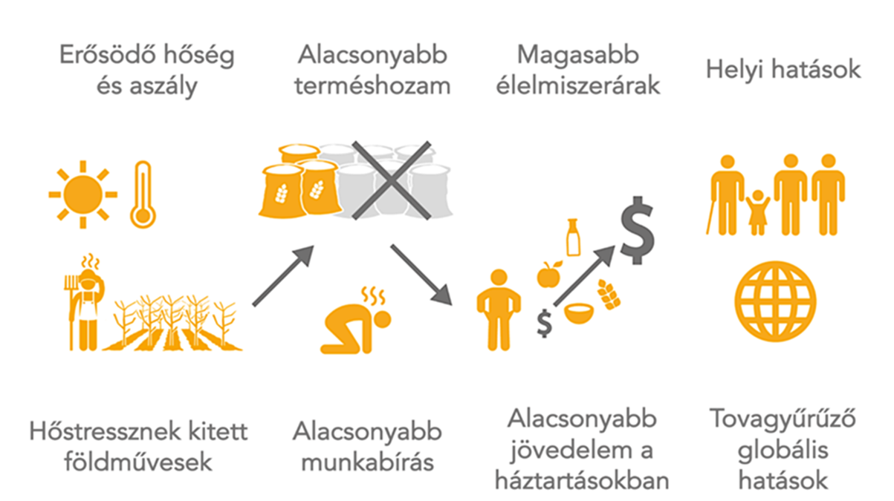
Negatív hatásuk a társadalmi-gazdasági rendszerünkre nagy terhet ró
A forróság és az aszály tovagyűrűző hatásai (Forrás: IPCC AR6 WGII, fordítás: Lehoczky Annamária 2022-08-09)

Slide 10
Változatlan kibocsátások mellett melegrekordok sorát hozzák majd a nyarak Magyarországon
növekszik a nyári melegrekordok száma
a hidegrekordok mérhetően csökkennek
a csapadékrekordokat kevésbé érinti
de több lehet a szélsőséges nyári csapadékból is

Slide 11
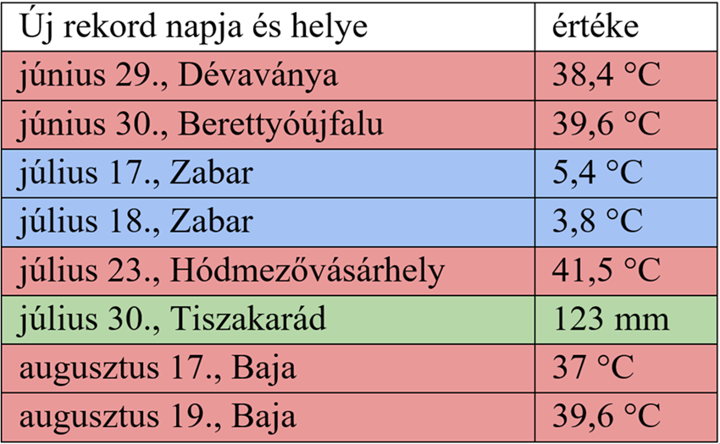
Idén nyáron:
öt napon született új országos napi maximumhőmérsékleti rekord
két napon minimumhőmérséklet (az ország leghidegebb völgyében, mert nagyon száraz volt a levegő felettünk)
a rendkívüli aszály ellenére csapadékrekord is született egy napon
Táblázat: 2022 nyarán rögzített új országos meleg-, hideg– és csapadékrekordok az OMSZ adatai alapján.

Slide 12
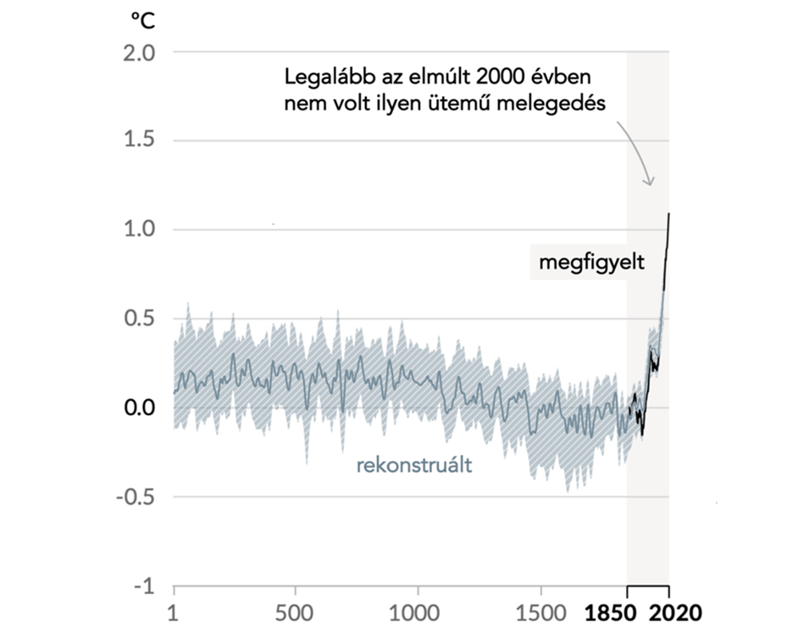
Miért kell változtatnunk?
következő évtizedben meghaladhatjuk a 1,5 °C-os globális felmelegedést
miattunk válik egyre szélsőségesebbé az időjárás
a hatások már ma a bolygó minden pontján
életveszélyes viszonyokat és tömeges kihalásokat hozhat
gazdaságilag is megérné a klímaváltozás mérséklésébe fektetni
alkalmazkodnunk kell a már elkerülhetetlen változásokhoz
egyéni és rendszerszintű cselekvés – mindkettőre szükség van
A globális felszíni átlaghőmérséklet alakulása az elmúlt 2000 évben (Forrás: IPCC AR6 WGI,

Slide 13
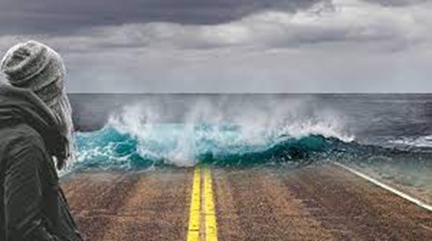
Az egyén és a közösség aktív cselekvéssel tehet a globális éghajlati válság ellen
klímatehetetlenség, az „én túl kicsi vagyok, hogy bármit tenni tudjak”
mindannyian tehetünk a jelenlegi éghajlatváltozásról
mindannyian tehetünk ellene
politikai döntések nélkül megoldhatatlan a jelenlegi globális klímaválság

Slide 14
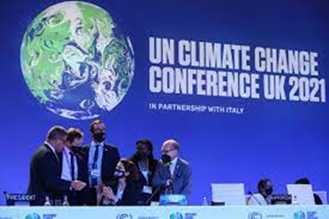
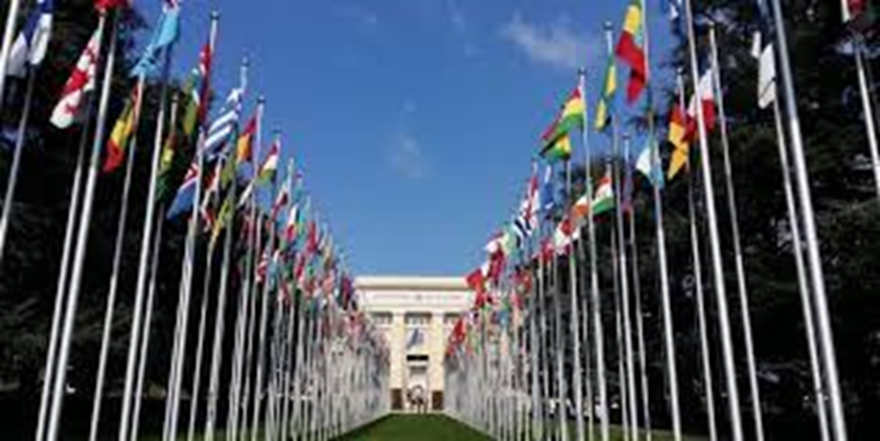
Mit tehetünk mi? - Klímapolitika
1988 ENSZ Éghajlatváltozási Kormányközi Testületetének (IPCC) létrehozása
1992 ENSZ Éghajlatváltozási Keretegyezményének (UNFCCC) elfogadása
a világ intézményesített szinten is elkezdett foglalkozni a kérdéssel
Cél: az üvegházhatású-gázok légköri koncentrációjának a stabilizálása
https://masfelfok.hu/2019/07/29/globalis-problema-klimavaltozas-nemzetkozi-klimapolitika-ensz-ipcc-unfccc
https://masfelfok.hu/2021/11/15/cop26-glasgow-1-5-fok-klimavaltozas-ertekelo-elemzes-ensz-klimcsacsucs/

Slide 15
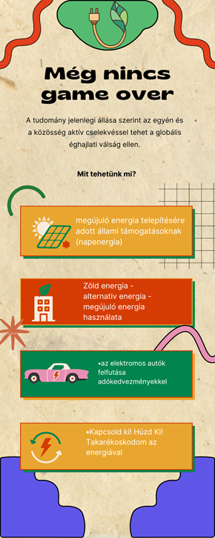
előremutató társadalmi folyamatokat kell erősíteni
politikai döntések nélkül megoldhatatlan a klímaválság
jól irányzott állami beruházások, támogatások
megújuló energia telepítésére adott állami támogatásoknak (napenergia, szélenergia, geotermikus erőművek….)
az energiatermelésre kivetett szén-dioxid-adó
az elektromos autók felfutása adókedvezményekkel
napelemekbe irányuló magánberuházások

Slide 16
Mit tehetek én? - Hogyan csökkentheted a szénlábnyomod?
Minőségi időtöltés, kisebb szénlábnyom!
Kapcsold ki! Húzd Ki!
Energiatakarékos készülékek, izzók vásárlása
Lakások, ablakok szigetelése
Gazdaságos fűtési rendszer kiépítése
Gépkocsi helyett járj tömegközlekedési eszközzel, biciklivel, gyalog!
Fogyassz ésszerűen, tényleg szükséged van-e a termékre!
Vásárolj tartós és javítható eszközöket, öltözéket!
Ne vásárolj egyszerhasználatos, eldobható termékeket!
Élj egyszerűbben!
Kevesebb vásárlás, több szabadidő barátaiddal!

Slide 17
Forrás:
https://masfelfok.hu/
https://masfelfok.hu/rolunk/
https://masfelfok.hu/2022/04/26/harom-eves-lett-a-masfel-fok/
https://masfelfok.hu/2022/09/30/veszelyes-eghajlati-fordulopontok-egyre-kozelednek-de-a-game-over-meg-elkerulheto-klimavaltozas/
https://masfelfok.hu/2022/08/04/egyre-gyakrabban-varhato-egyszerre-hoseg-es-szarazsag-osszetett-extrem-esemenyek/
https://masfelfok.hu/2022/09/13/kibocsatasok-nyari-melegrekordok-csapadek-klimavaltozas-magyarorszag/
https://masfelfok.hu/2022/08/09/voros-riasztas-az-emberisegnek-8-teny-amit-tudnod-kell-a-legutobbi-ipcc-jelentesrol/
https://masfelfok.hu/2019/04/25/tippek-szenlabnyom-fogyasztas-boldogsag/
Képek forrása:
https://masfelfok.hu/2019/07/29/globalis-problema-klimavaltozas-nemzetkozi-klimapolitika-ensz-ipcc-unfccc
https://masfelfok.hu/2021/11/15/cop26-glasgow-1-5-fok-klimavaltozas-ertekelo-elemzes-ensz-klimcsacsucs/
https://pixabay.com/hu/

Slide 18
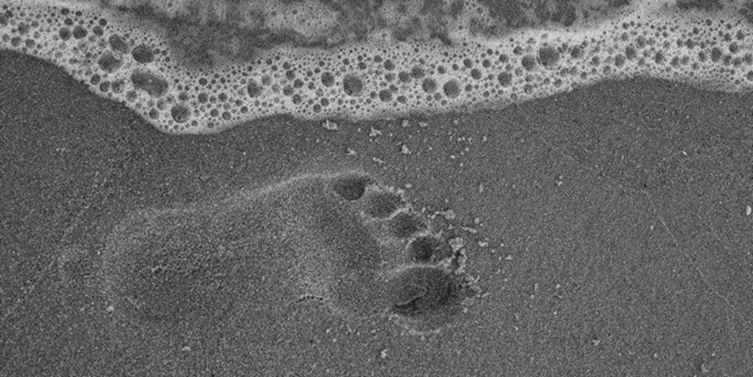
Köszönjük a figyelmet!

